Slide 1
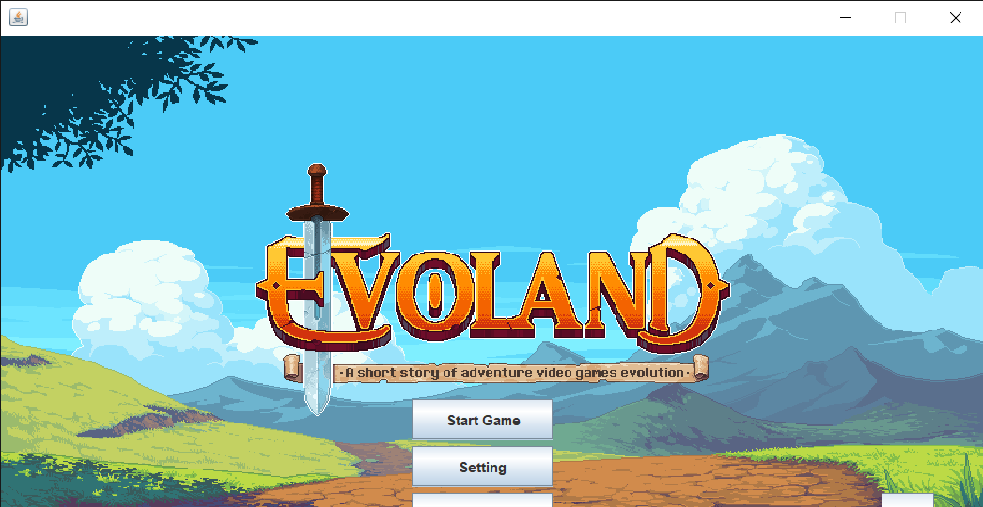


BÀI TẬP LỚN LẬP TRÌNH HƯỚNG ĐỐI TƯỢNG Role-Playing Game
Sản phẩm độc quyền nhóm 16 1/6/2021

Slide 2



Giới thiệu nhóm 16
1
Giới thiệu về Game Evoland
2
Kết luận và hướng phát triển
3

Slide 3
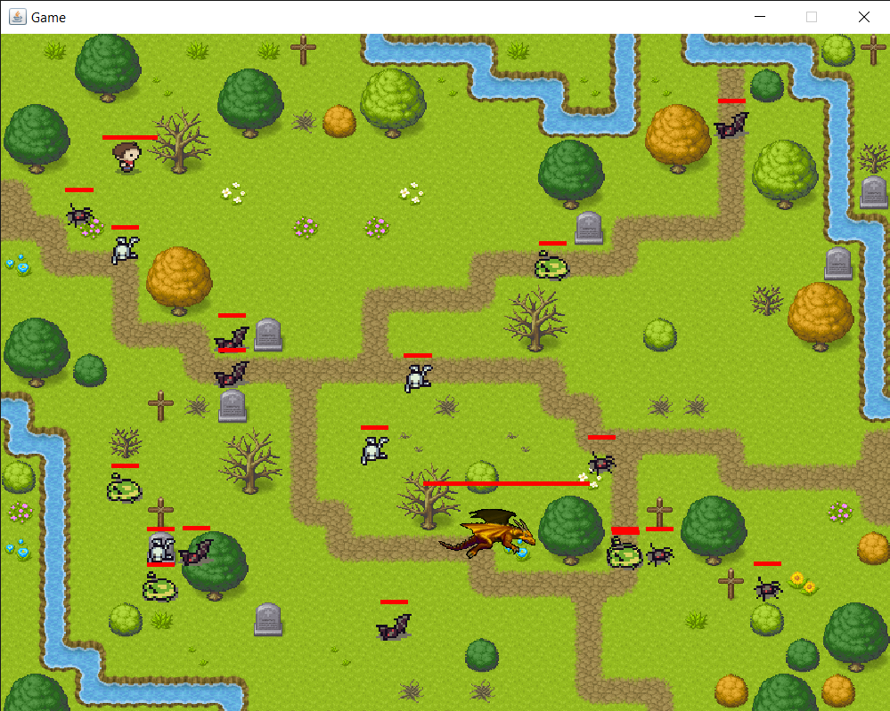
1.GIỚI THIỆU NHÓM 16

Slide 4
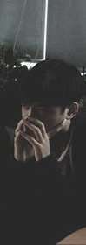
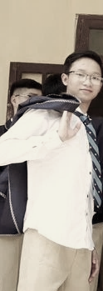
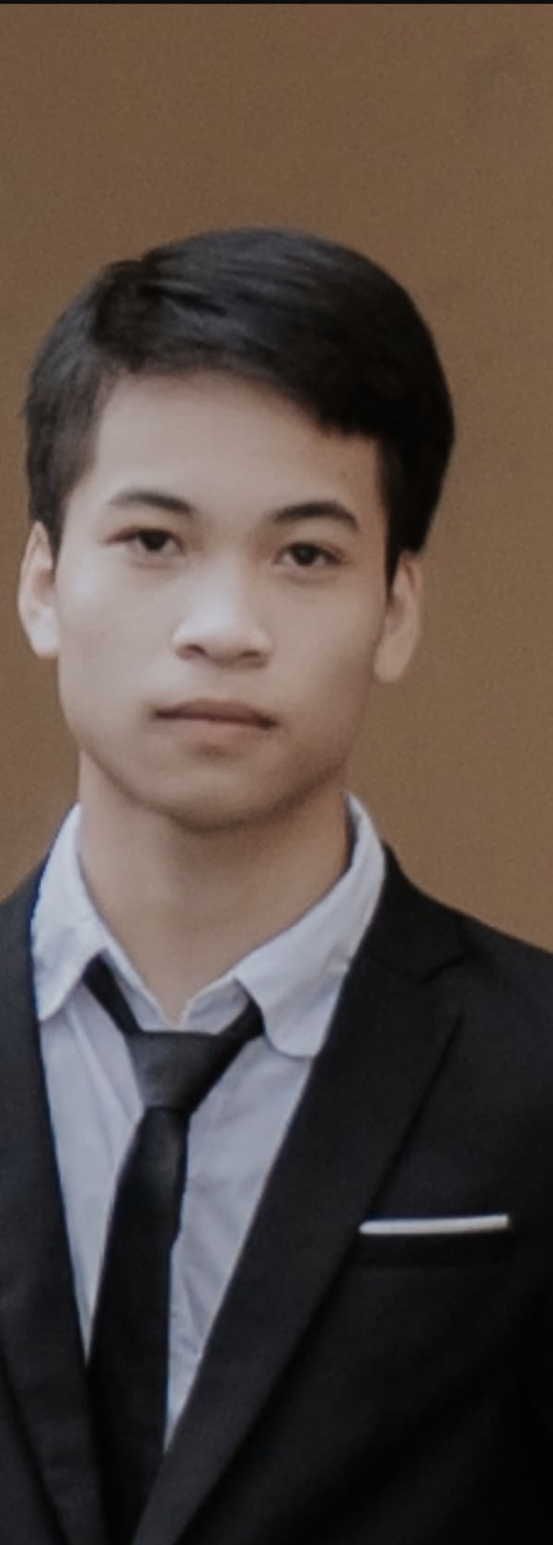
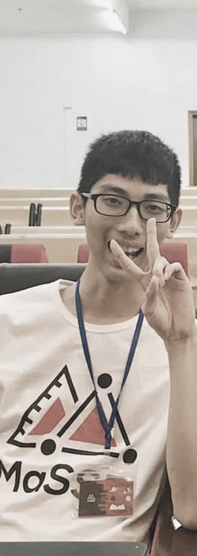
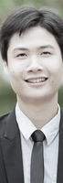
DƯƠNG VĂN TUYỂN 20194093
- Xây dựng UML, backgirund
- Game(Tile, nature, world
packages)
- Xây khung chương trình,
- Báo cáo, entity, creature
- Hoàn thiện game
slide
ĐINH TẤN MINH 20194093( trưởng nhóm)
- Xây dựng lớp UML, lớp boss
- Làm báo cáo, player, creature
- Kiểm tra hoàn thiện code
- Xử lý va chạm
- Điều phối và lên lịch công việc
- Hô trợ git/ github cho nhóm
ĐÀO MINH TIẾN 20194093
- Xây dựng background game
- Viết lớp music
- tạo processBar
- Xử lý setting game
- Tham gia viết báo cáo
NGUYỄN VĂN LINH 20194093
- Xây dựng UML
- Xây dựng player, entity,
creature, boss
- Xử lý va chạm
- Xây dựng video, làm slide
- Tổng hợp báo cáo
ĐÀO MINH TIẾN 20194093
. Team Objects
. Trưởng nhóm
. Xử lý đối tượng monster
. Xử lý phần attack
. Thiết kế UML
. Tham gia merge code
TRẦN DOÃN HIỆP 20194093
- Xây dựng UML, use case
- Viêt lớp KeyAction, Animation, player, gameState, Npc, monster,…
- Làm báo cáo, hoàn thiện và kiểm tra code

Slide 5


MỤC TIÊU NHÓM
Mọi thành viên đều có được kiến thức OOP và lập trình game căn bản sau dự án lần này
NHÓM 16

Slide 6
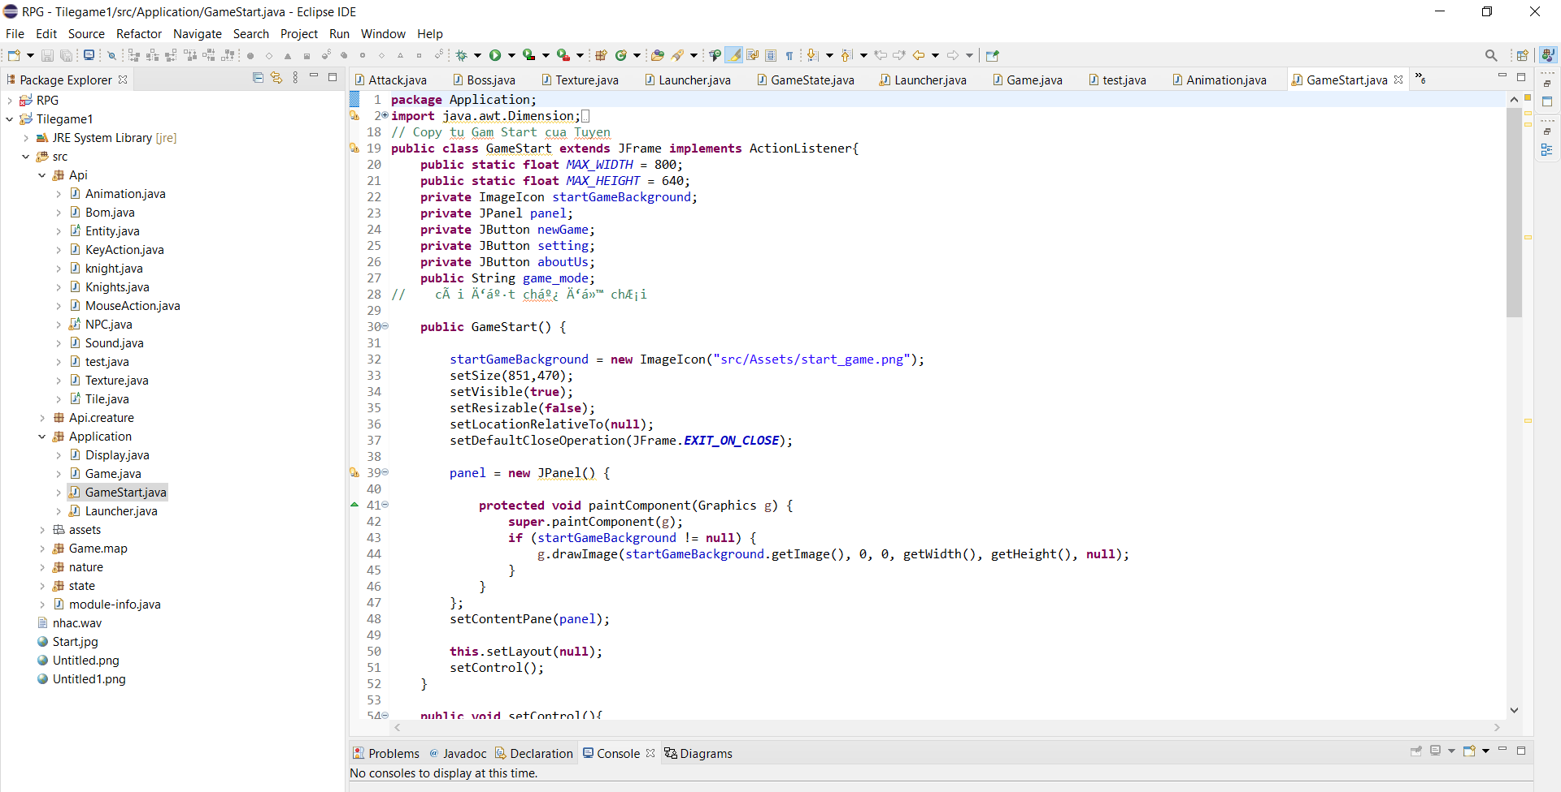
2.GIỚI THIỆU GAME EVOLAND

Slide 7
TIMELINE 2. EVOLAND
PART 2
PART 4
Phân tích và thiết kế bài toán
Trailer game
PART 1
PART 3
PART 5
Biểu đồ use case
Công nghệ sử dụng
Minh họa về game

Slide 8
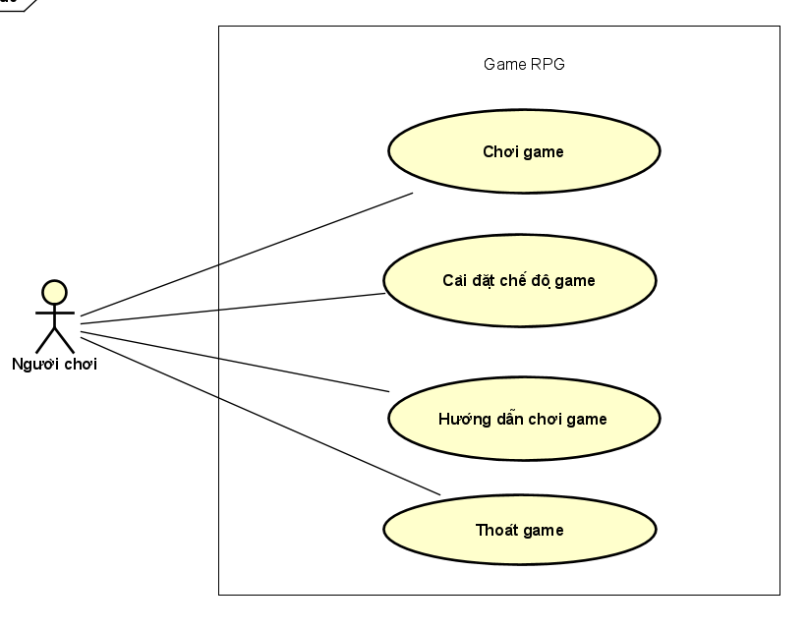
BIỂU ĐỒ USE CASE TỔNG QUÁT
“Here comes the quote. Words full of wisdom that someone important said and can make the reader get inspired.”
PART 1

Slide 9
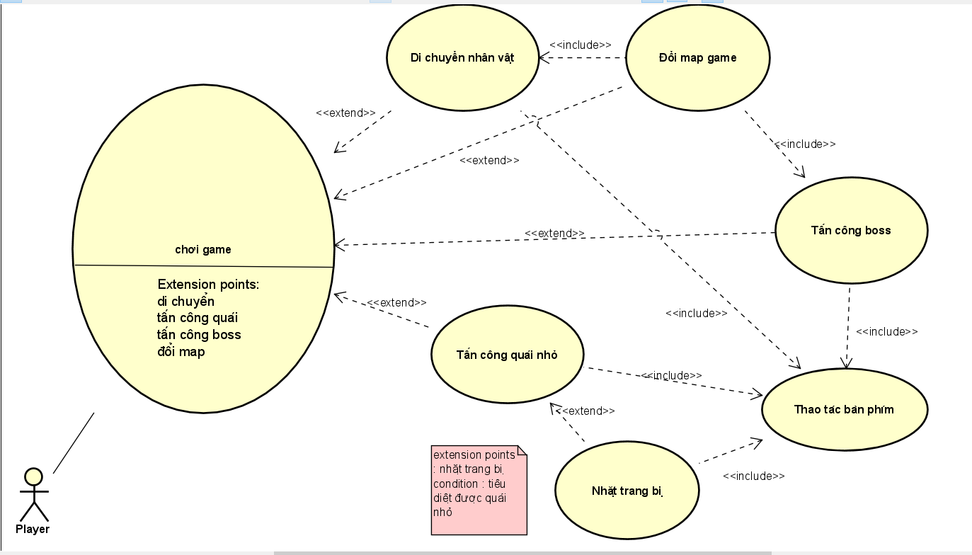
BIỂU ĐỒ USE CASE
PHÂN RÃ MỨC 2
“Here comes the quote. Words full of wisdom that someone important said and can make the reader get inspired.”
PART 1

Slide 10
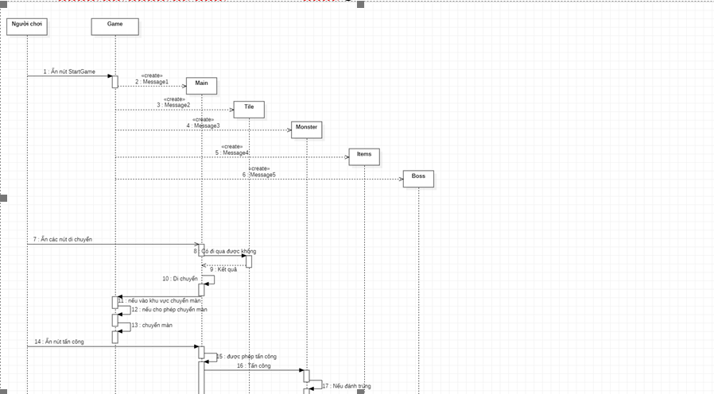
Biểu đồ trình tự

Slide 11
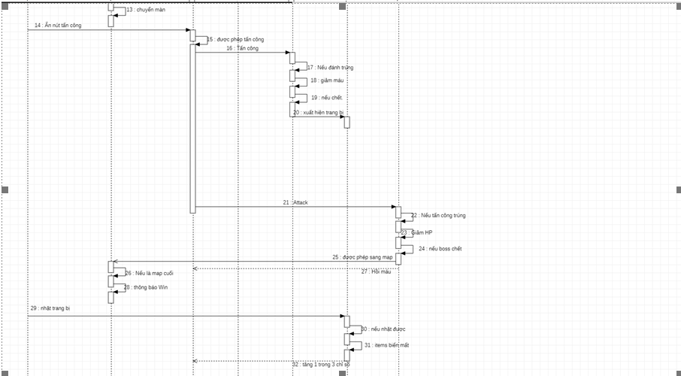

Slide 12
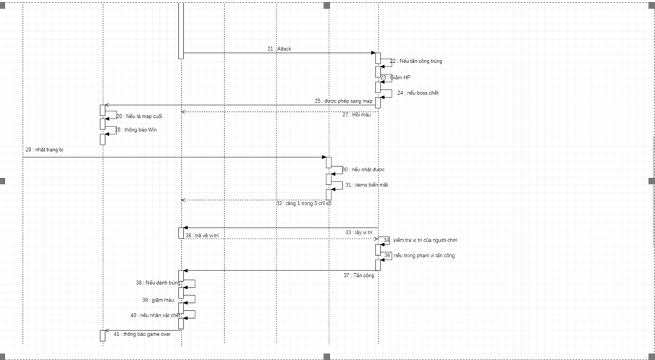

Slide 13
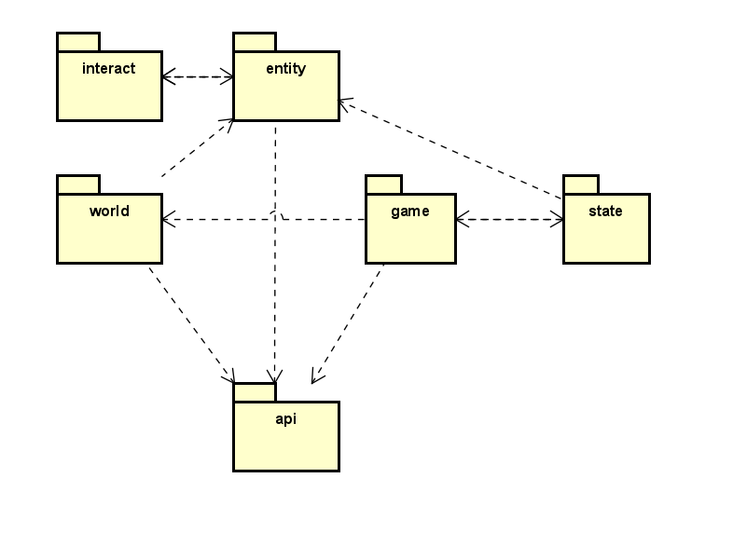
Phân tích thiết kế bài toán
BIỂU ĐỒ GÓI
PART 2

Slide 14
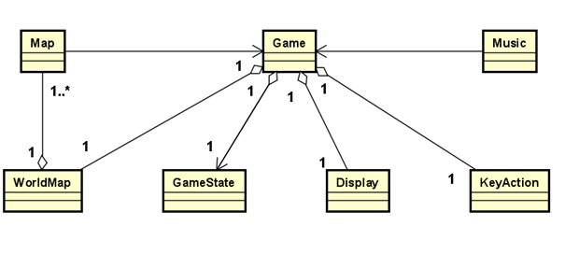

Slide 15
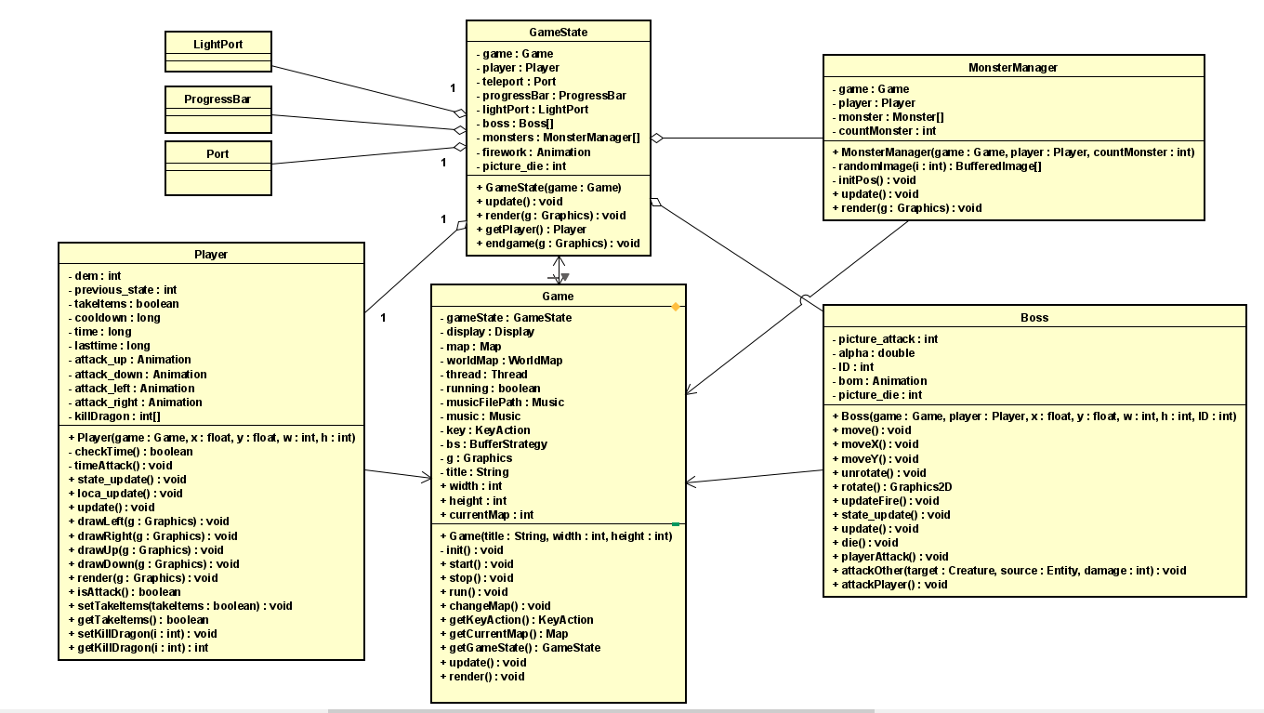
Biểu đồ lớp

Slide 16
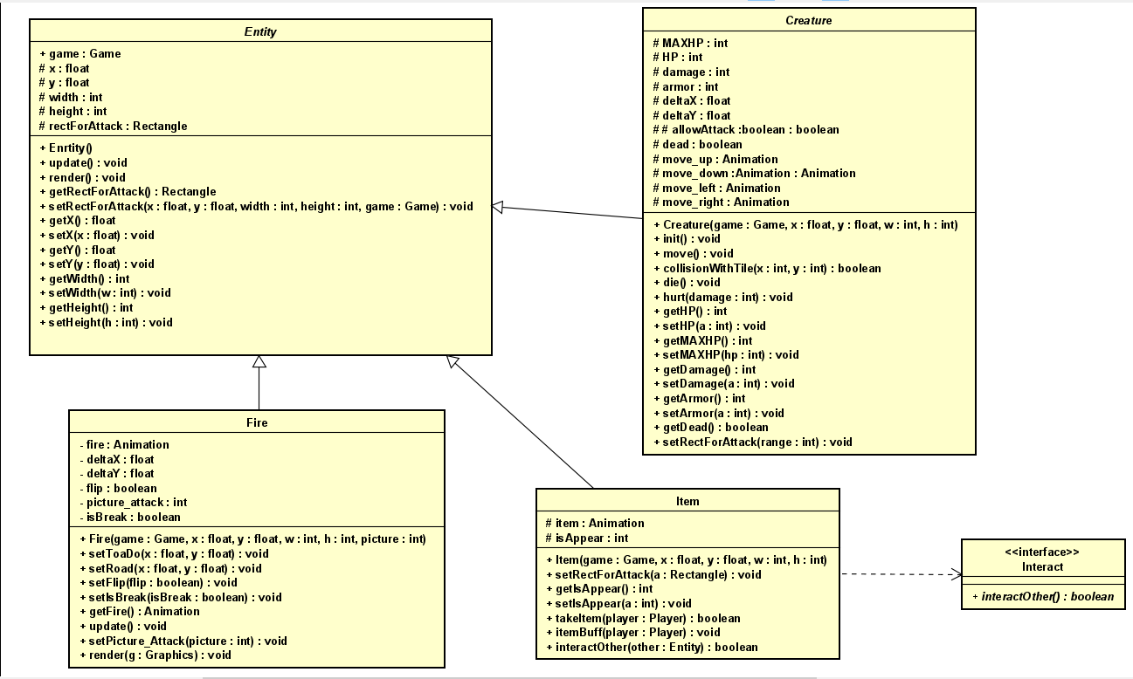

Slide 17
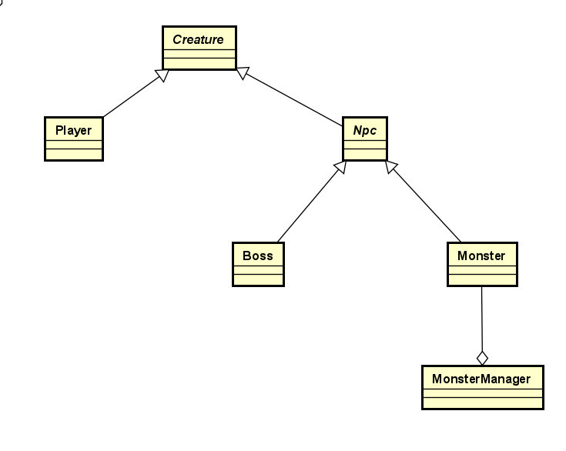

Slide 18
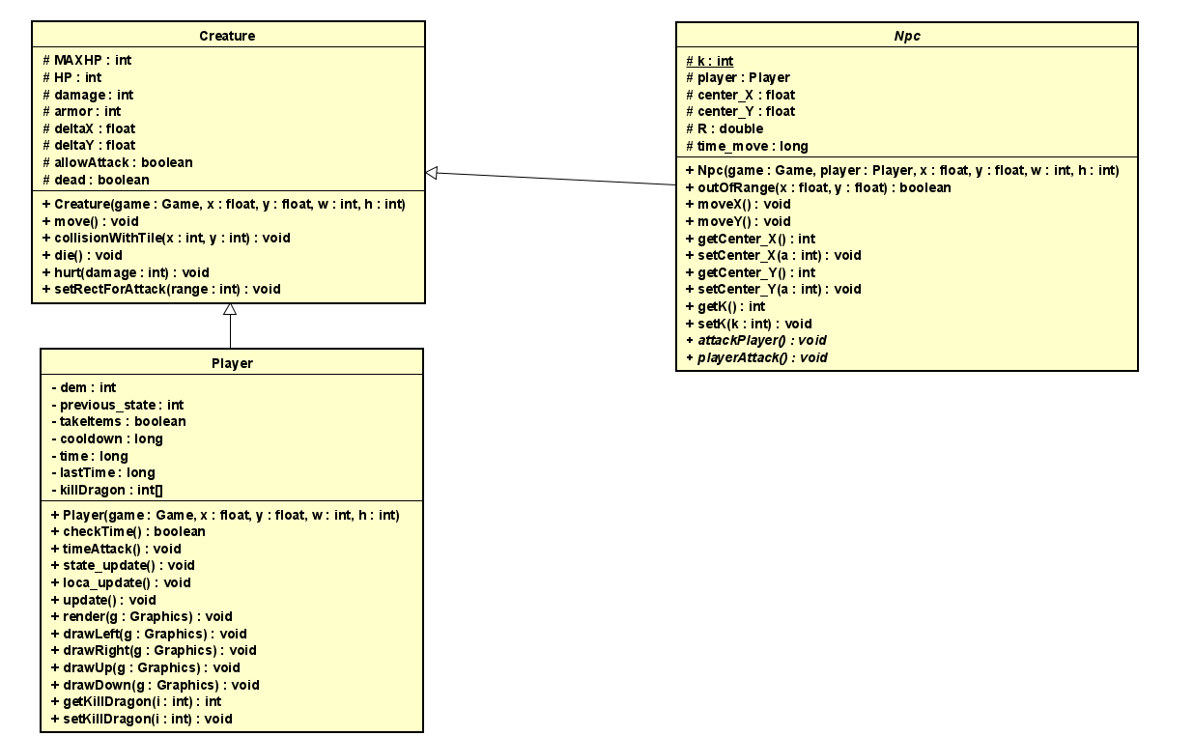

Slide 19
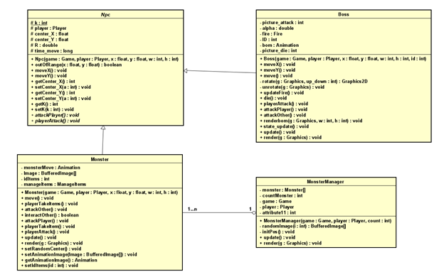

Slide 20
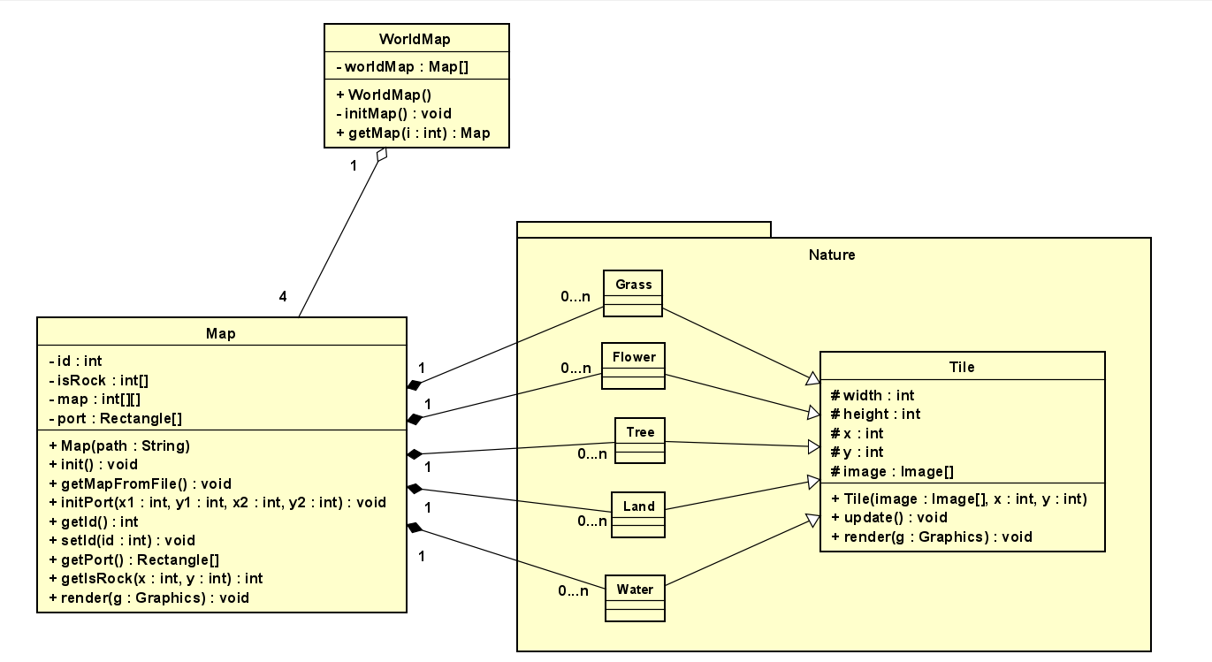

Slide 21
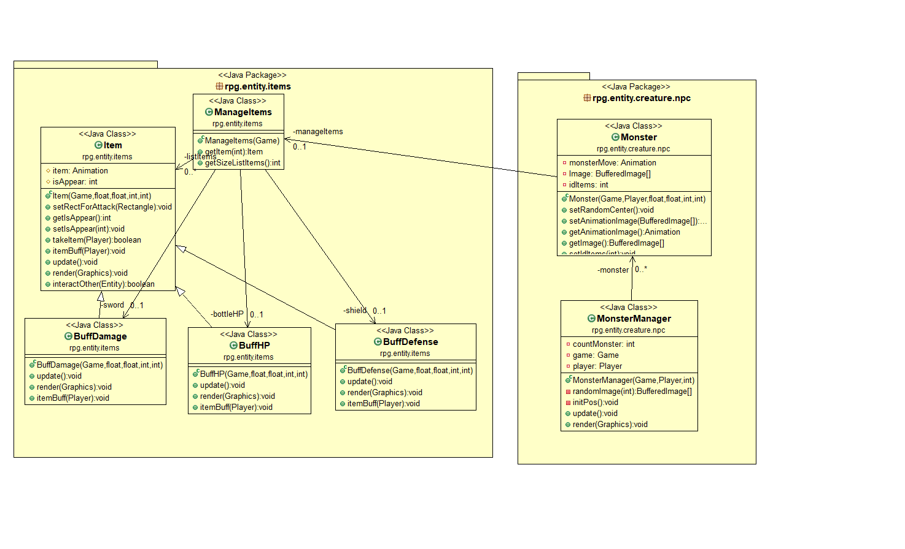

Slide 22
PART 2
…
Thiết kế chi tiết lớp
Class
Game
Class
Entity
Class
Creature
Class
Player
Class
Npc
Class GameState
Class
Map

Slide 23




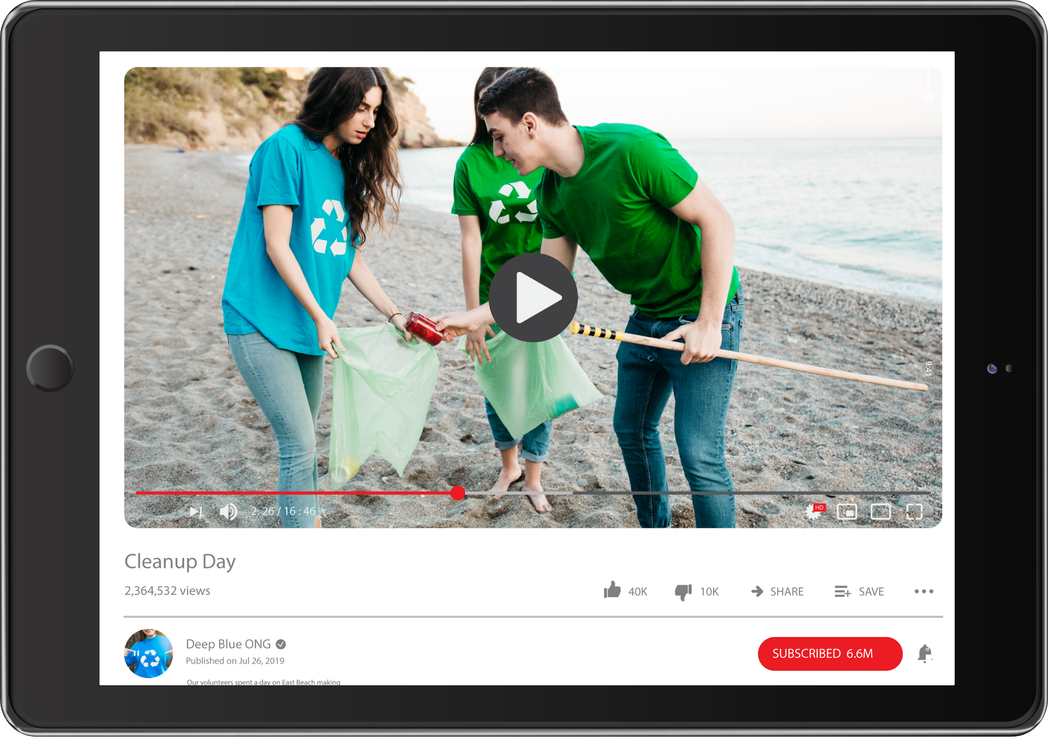

PART 3
CÔNG NGHỆ SỬ DỤNG

Slide 24
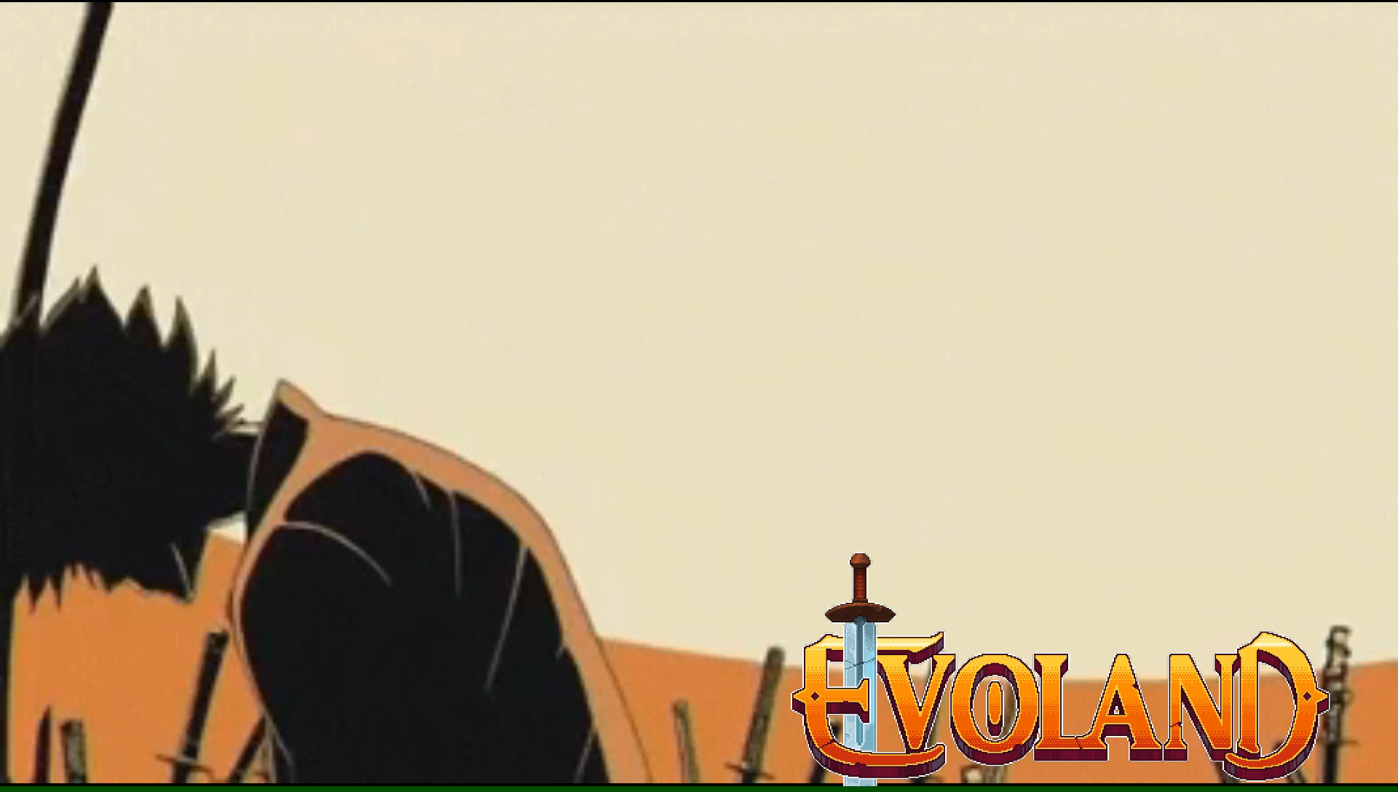
NOW
PART 4 TRAILER

Slide 25

MINH HỌA GAME
Giao diện ban đầu
Cốt truyện và cách thức chơi game
Các đối tượng trong game

Slide 26
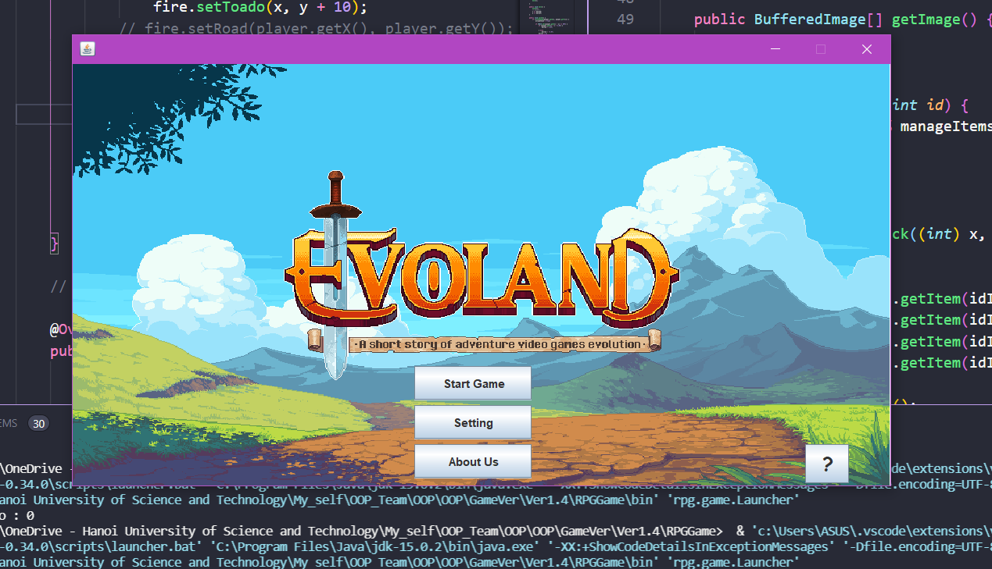
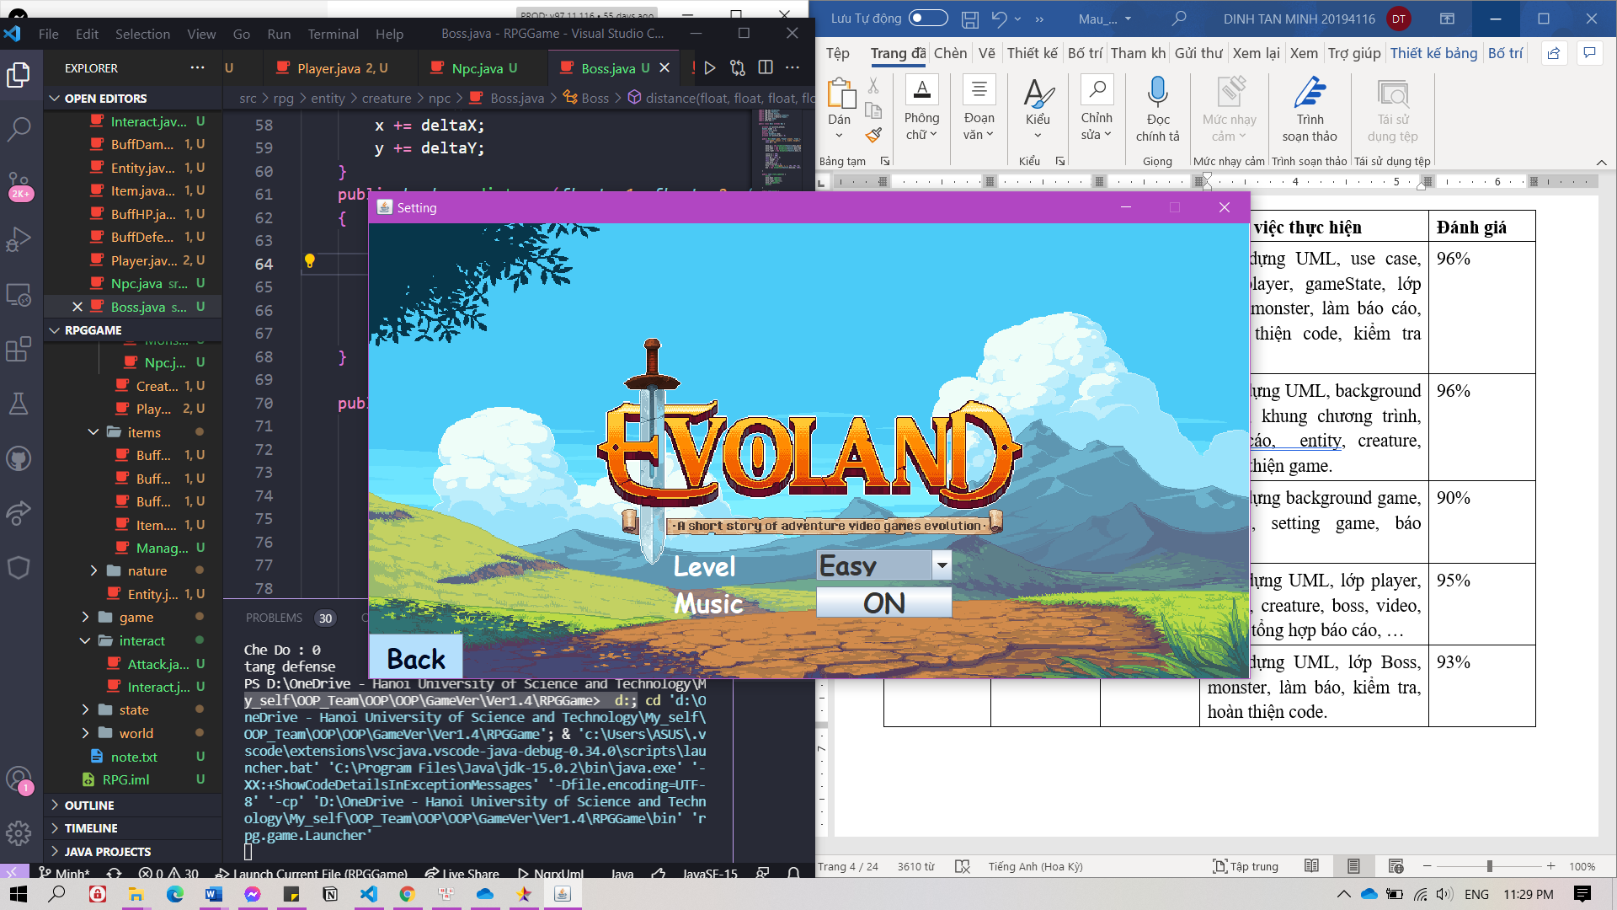
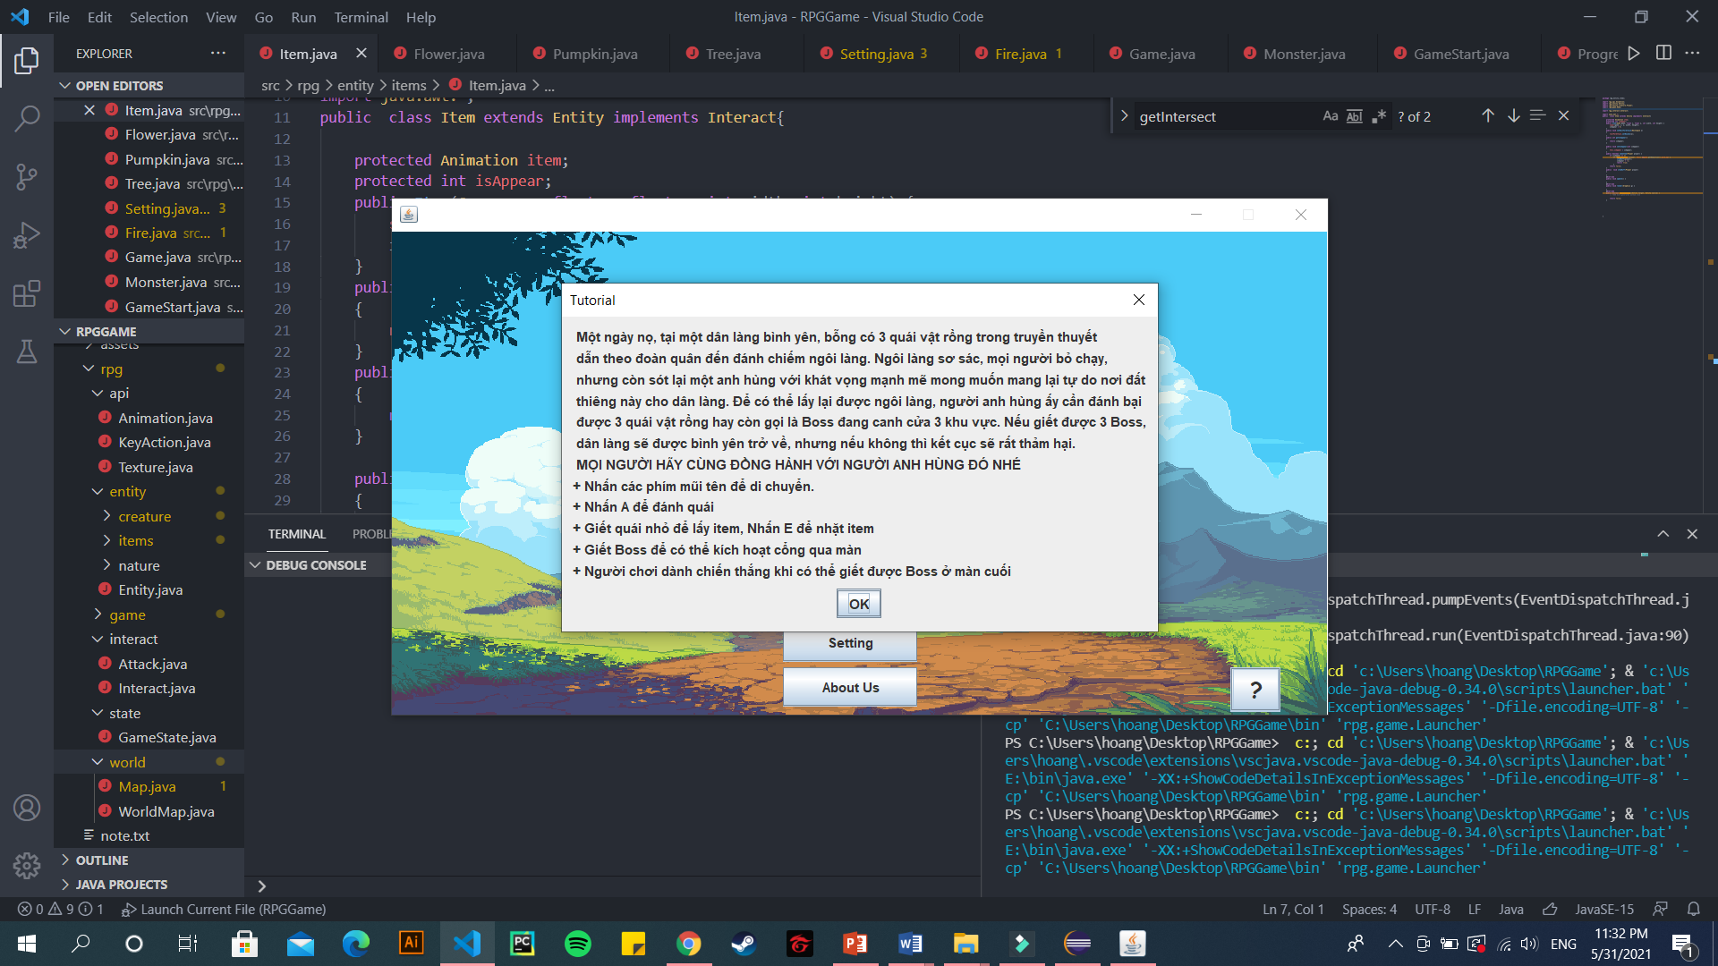
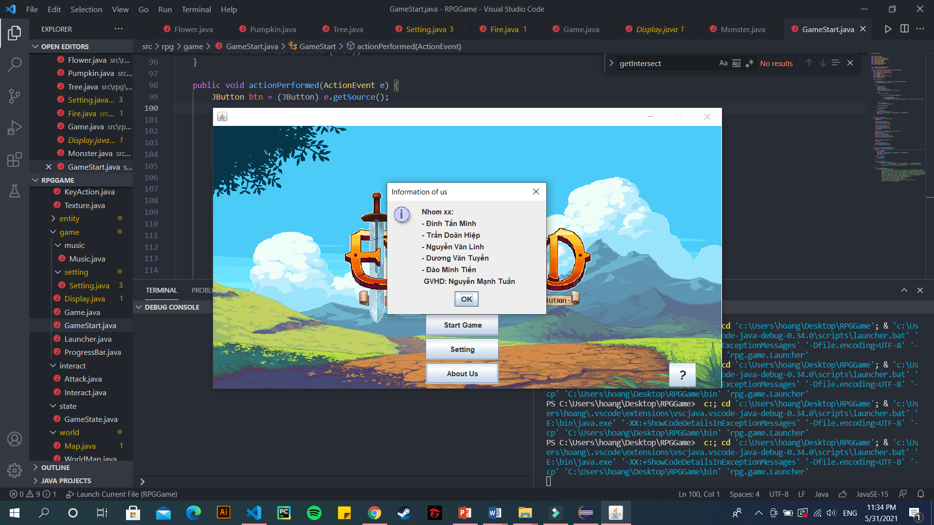

Slide 27
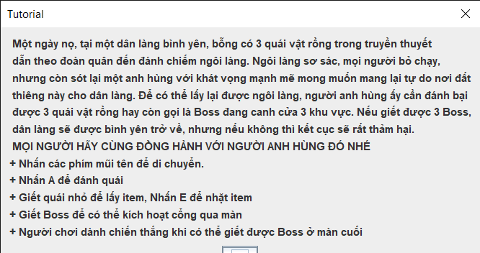
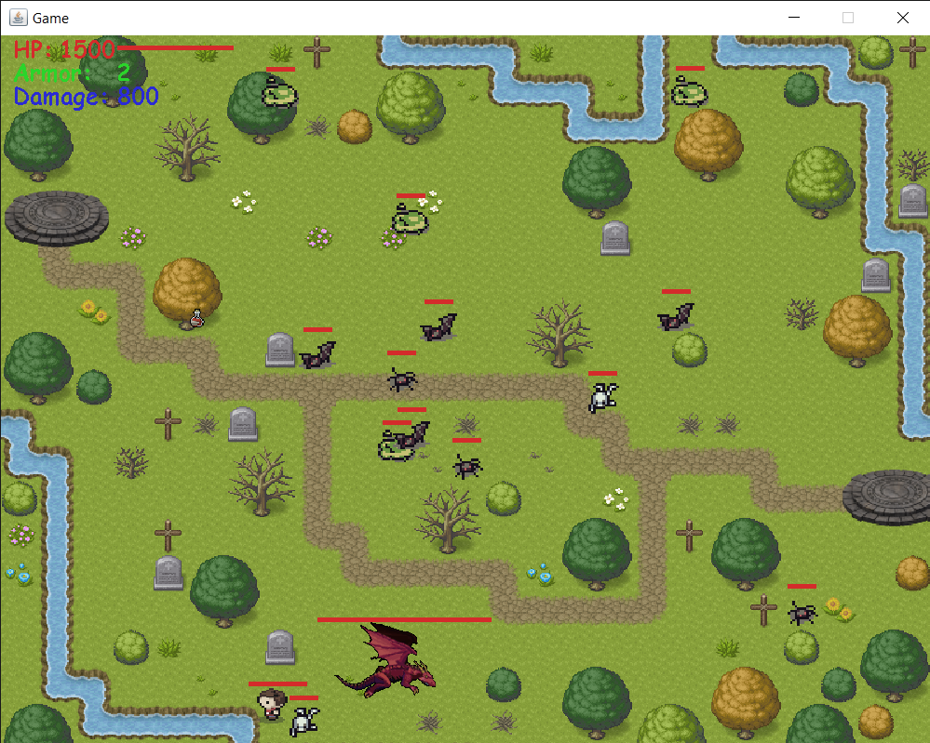

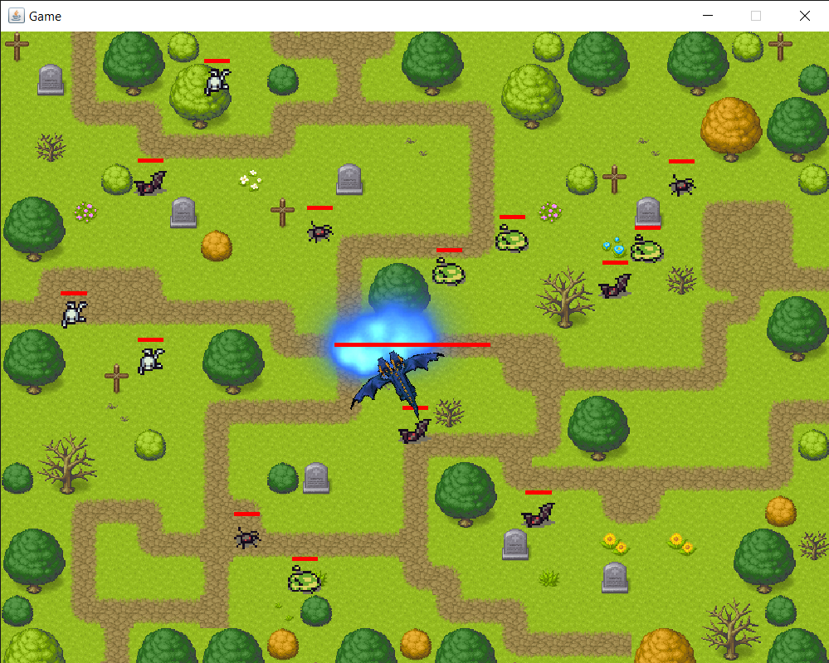

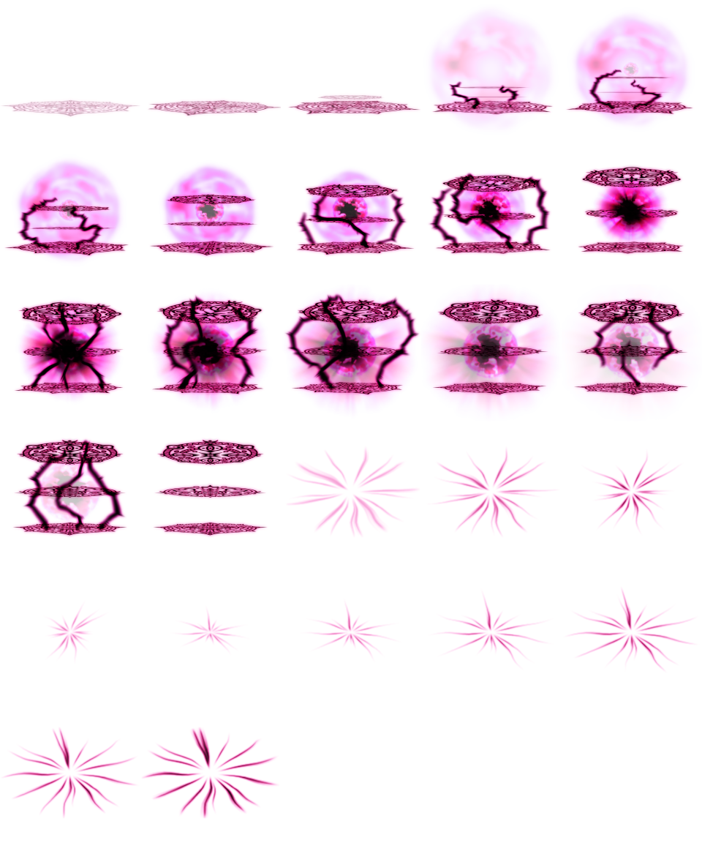
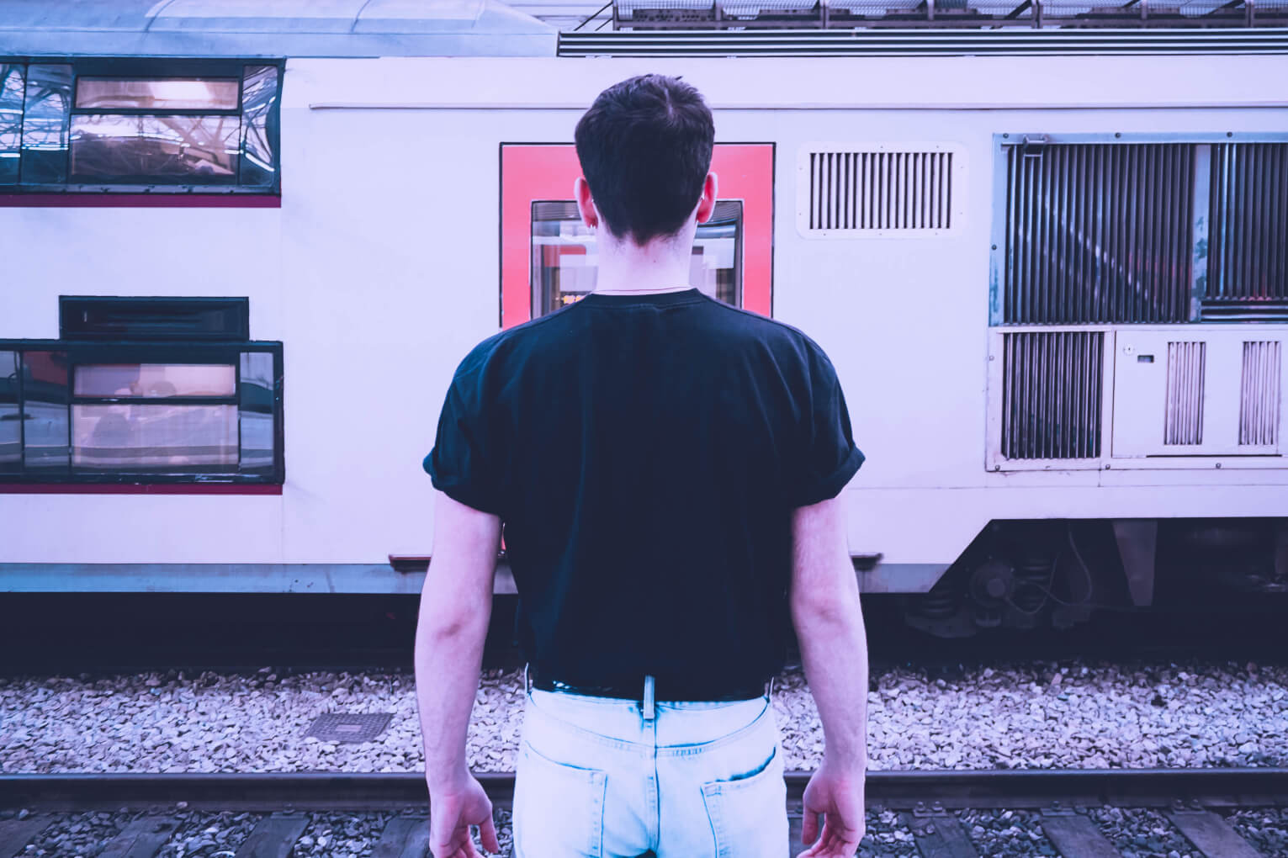
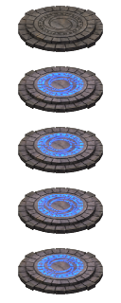
MÀN 1
CỐT TRUYỆN & CÁCH THỨC CHƠI GAME
MÀN 3
MÀN 1
Rồng lửa với sức sát thương khủng khiếp sẽ là chướng ngại ban đầu của hành trình
MÀN 2
Rồng xanh đại diện cho gió và nước
Tiêu diệt rồng vàng giúp bạn bảo vệ được dân làng và giành chiến thắng

Slide 28
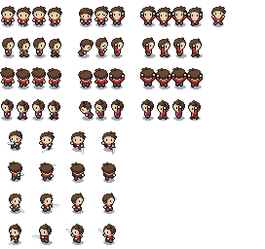
HP
CHARACTER
ARMOR
DAMAGE
CÁC ĐỐI TƯỢNG TRONG GAME
Máu mất khi bị tấn công và tăng máu khi nhặt được item hồi phục. Khi hết máu, nhân vật sẽ chết
Giáp giúp cho nhân vật giảm lượng sát thương nhận vào. Nhặt được item mũ sắt giúp tăng giáp cho nhân vật
Nhân vật có thể gây sát thương lên monsters và boss. Damage có thể tăng khi nhặt được item thanh gươm

Slide 29
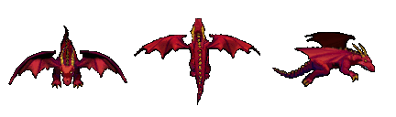
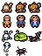
THANKS
HỆ THỐNG BOSS ĐA DẠNG THEO TỪNG MÀN
HIỆU ỨNG ĐỈNH CAO SẮC NÉT
BOSS
Does anyone have any questions?
Follow the project updates
addyouremail@freepik.com
+91 620 421 838
yourcompany.com
2.GIỚI THIỆU
PART 5

Slide 30
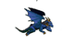
THANKS
KHẢ NĂNG TRUY LÙNG CON MỒI
BOSS
Does anyone have any questions?
Follow the project updates
addyouremail@freepik.com
+91 620 421 838
yourcompany.com
2.GIỚI THIỆU
PART 5

Slide 31
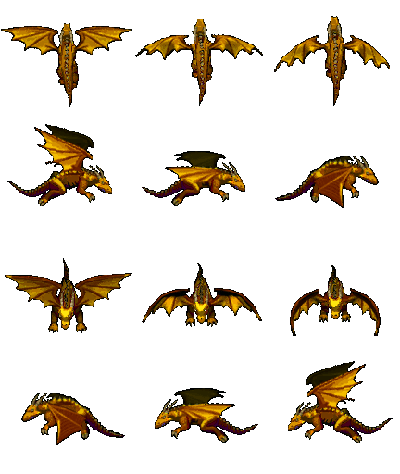

THANKS
HIỆU ỨNG TẤN CÔNG MA PHÁP
BOSS
Does anyone have any questions?
Follow the project updates
addyouremail@freepik.com
+91 620 421 838
yourcompany.com
2.GIỚI THIỆU
PART 5

Slide 32
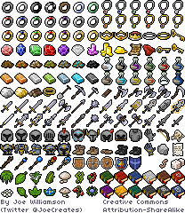
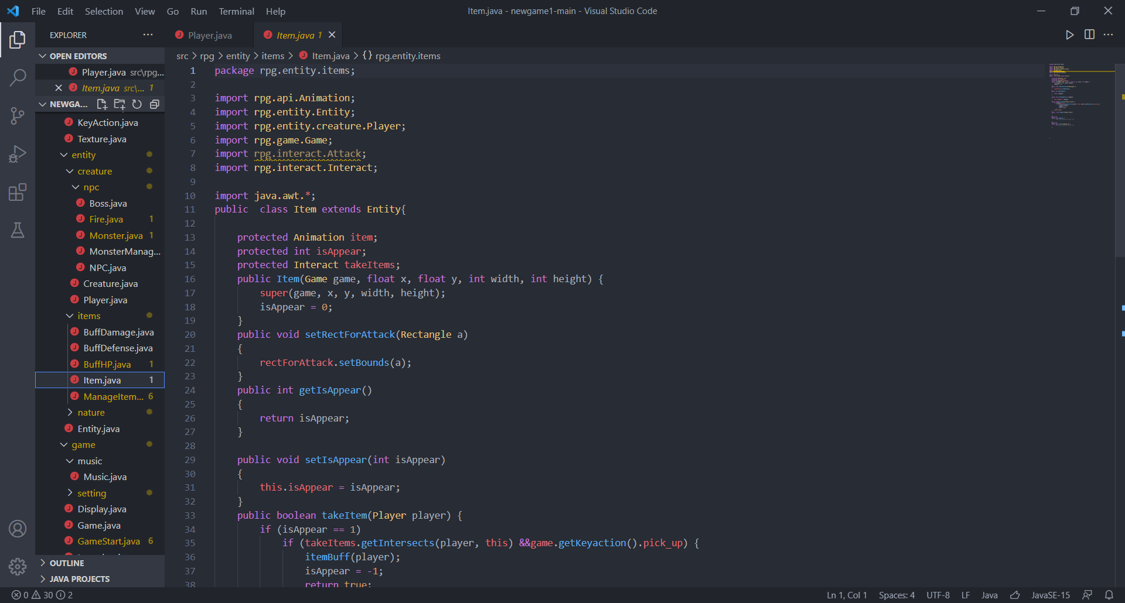
HỆ THỐNG ITEMS
BÌNH MÁU
MŨ
KIẾM
Hồi phục một lượng máu cho nhân vật
Tăng một lượng giáp cho nhân vật
Tăng sát thương cho nhân vật
PART 5

Slide 33

MỘT VÀI ĐỐI TƯỢNG KHÁC
CỔNG
MA PHÁP
…
FIREWORK
PART 5

Slide 34
3. KẾT LUẬN VÀ PHƯƠNG HƯỚNG PHÁT TRIỂN

Slide 35

Chặng đường tuyệt vời dài một kì học
Bằng những kiến thức bổ ích đã học, tìm hiểu vể môn Lập trình hướng đối tượng trên lớp, cùng với đó là tài liệu ngoài, dự án game đã được 5 thành viên nhóm 16 cùng lên ý tưởng và thực hiện
Sản phẩm là một game sinh tồn, nhân vật chiến đấu với những con quái to quái nhỏ, vượt qua nhiều địa hình, bản đồ để đi đến chiến thắng
Ưu điểm: Áp dụng được những kiến thức đã học xuyên suốt, đồng thời sáng tạo và tỉ mỉ xây dựng từng tính năng cho game. Xây dựng được một trò chơi có thể đánh giá tốt
Nhược điểm: Đồ họa cần được thiết kế tinh xảo và sắc nét hơn. Khắc phục lỗi khi đang trong màn chơi thì thoát ra ngoài sẽ gây ra lỗi
KẾT LUẬN

Slide 36


PHƯƠNG HƯỚNG 1
PHƯƠNG HƯỚNG 2
Sửa lại những lỗi đang gặp phải
PROJECT
Nâng cấp, bổ sung thêm nhiều tính năng và phát triển sản phẩm

Slide 37

THANKS
Does anyone have any questions?
Follow OUR project updates

